Slide 1
Streckenberechnung mit Hilfe der Ähnlichkeit
Aufgabe Buch S. 154, K221
Zeige mit Hilfe von ähnlichen Dreiecken, dass die folgenden Beziehungen gelten:
b : e = a : d
2) c : a = f : d

Slide 2
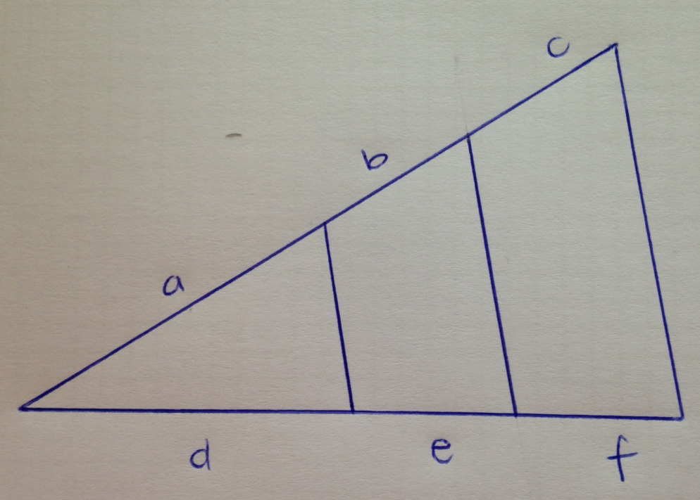
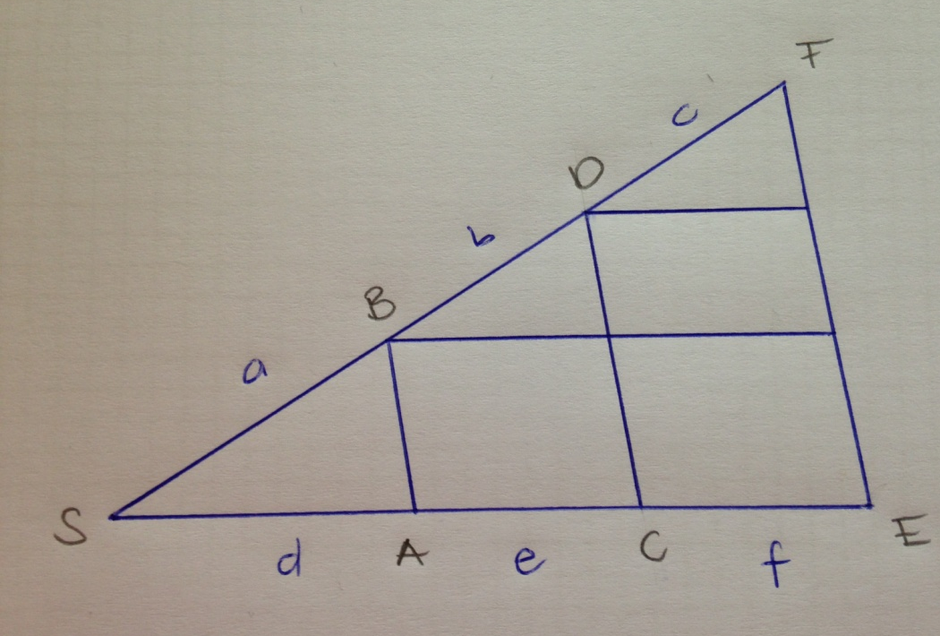
Geometrischer Beweis

Slide 3
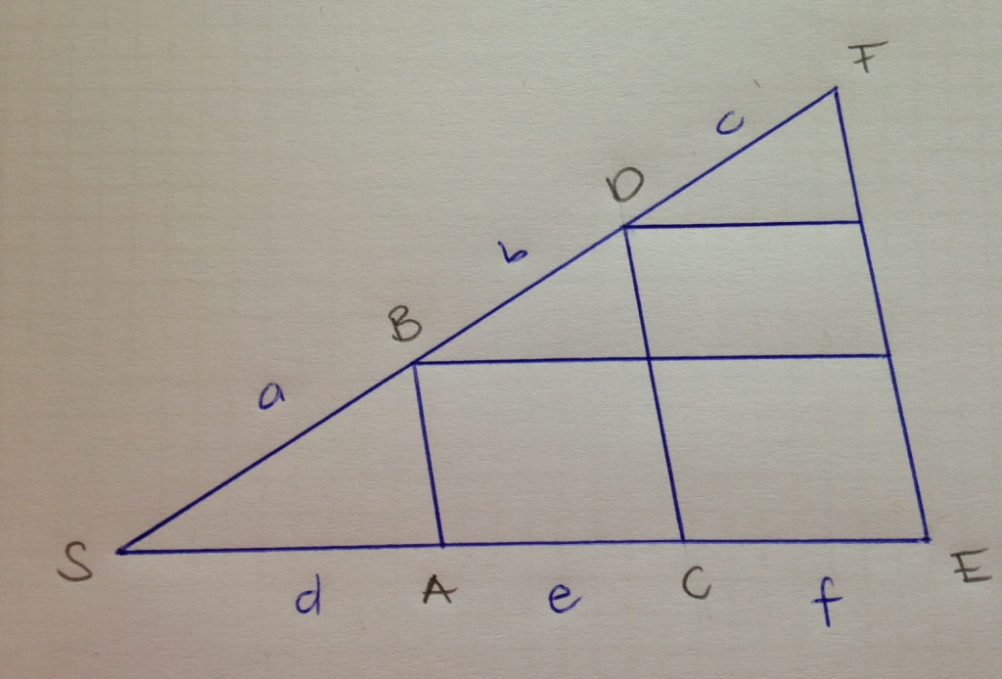
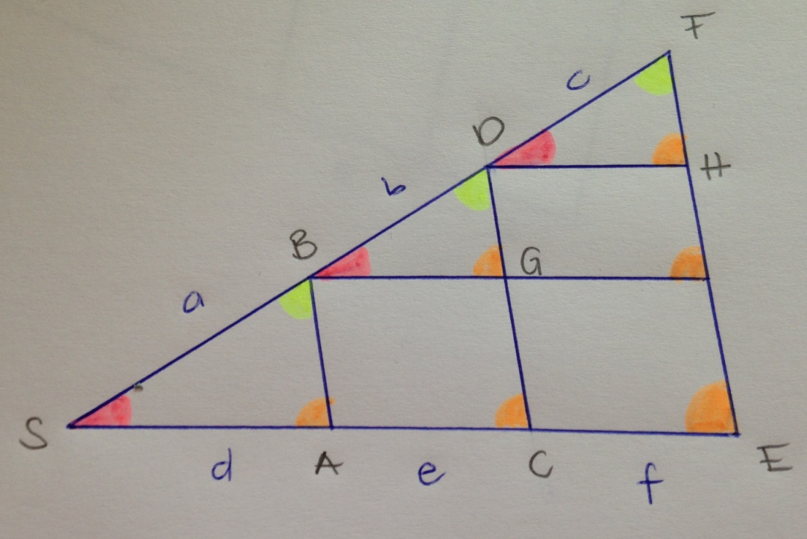
Geometrischer Beweis

Slide 4
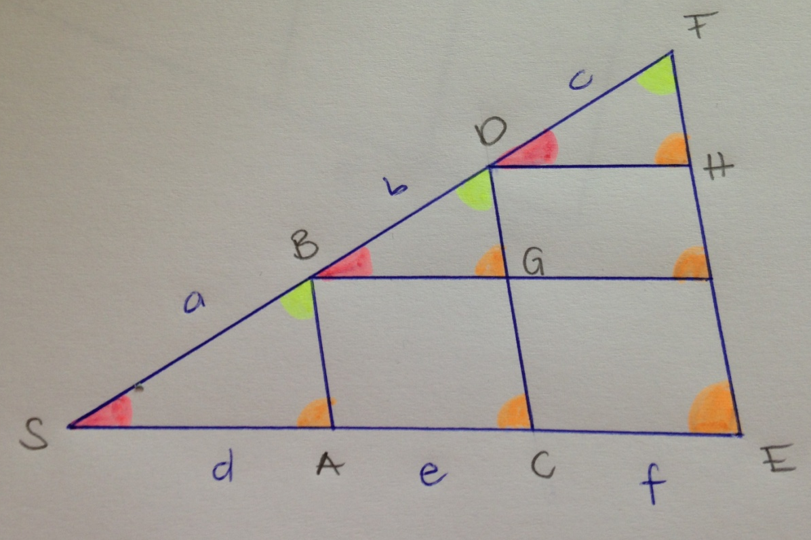
Geometrischer Beweis
b : e = a : d → BGD ~ SAB
c : a = f : d → DHF ~ SAB

Slide 5
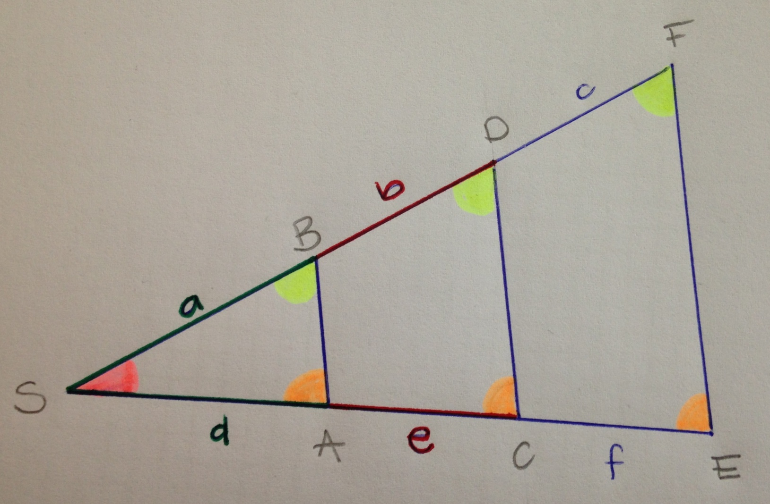
Algebraischer Beweis
a : d = b : e

Slide 6
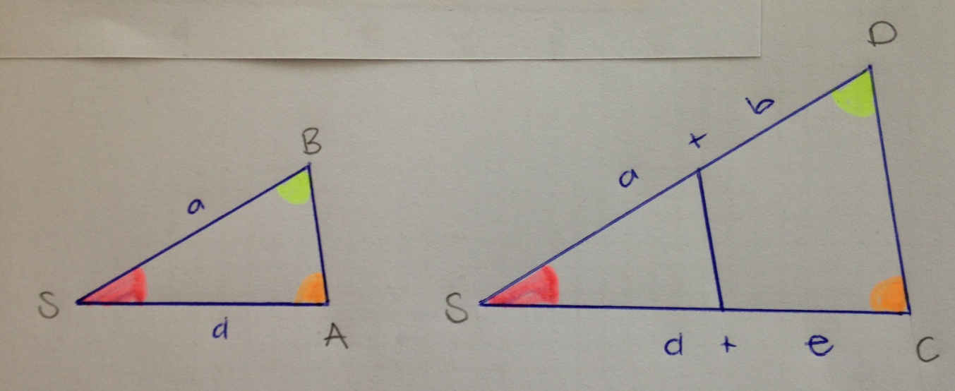
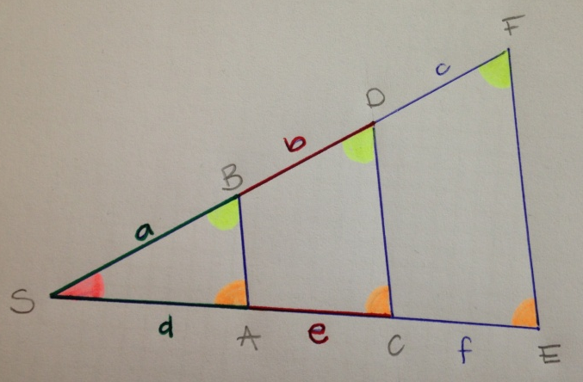
Algebraischer Beweis
a : d = b : e
SAB ~ SCD
a / d = a+b / d+e

Slide 7
Algebraischer Beweis
a : d = b : e
a / d = a+b / d+e | * d(d+e)
a(d+e) = d(a+b)
ad+ae = ad+bd | - ad
ae = bd | :e :d
a:d = b:e
SAB ~ SCD

Slide 8
Algebraischer Beweis
c : a = f : d

Slide 9
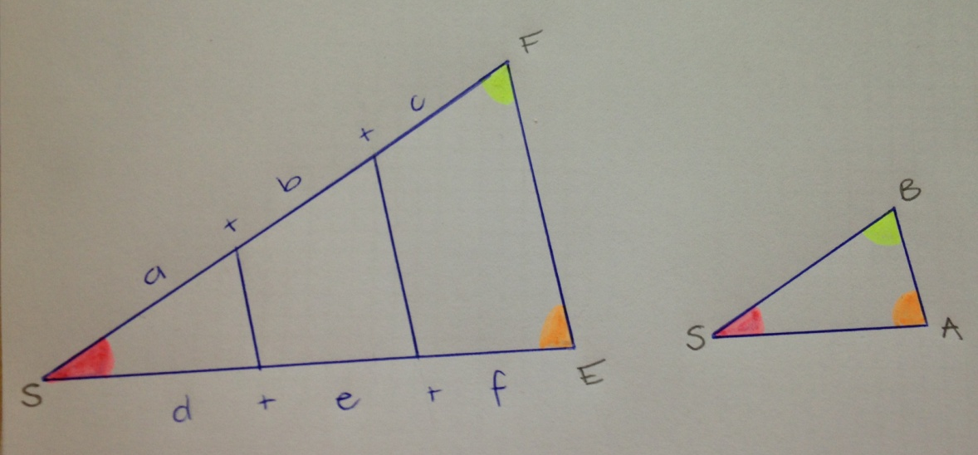
Algebraischer Beweis
c : a = f : d
SEF ~ SAB
a+b+c / d+e+f = a / d

Slide 10
Algebraischer Beweis
c : a = f : d
a+b+c / d+e+f = a / d | * d(d+e+f)
d/a+b+c) = a(d+e+f)
ad+bd+cd = ad+ae+af
bd+cd = ae+af | bd=ae
cd = af | :a :d
c : a = f : d
SEF ~ SAB

